Slide 1
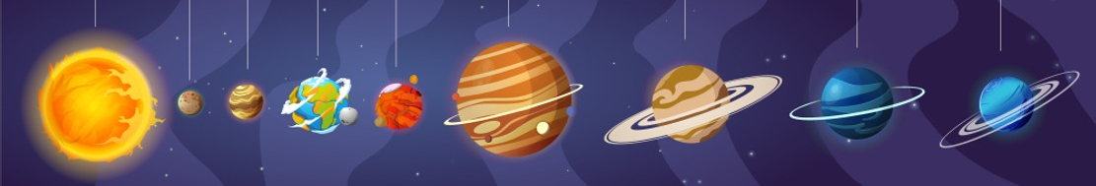
Малые тела Солнечной системы
10 класс

Slide 2
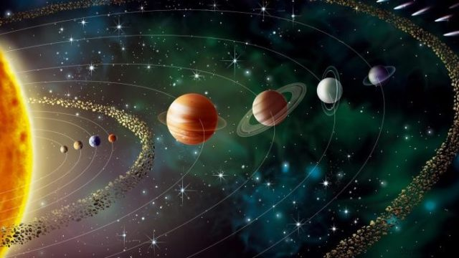
Ответьте на вопросы:
1. Какие тела относят к большим планетам?
2. Перечислите планеты в порядке увеличения их расстояний до Солнца.
3. По каким физическим характеристикам планеты Солнечной системы разделяют на две группы?
4. Какие еще объекты входят в состав Солнечной системы?
https://www.youtube.com/watch?v=MPJWq1m53Gs (2,5 мин)

Slide 3
Малые тела Солнечной системы
Цель урока: изучить характеристики малых тел Солнечной системы на основе классификации тел в астрономии
Задачи урока:
1. Определить понятия «астероид», «карликовая планета», «комета», «метеорит», «болид»
2. Выяснить характерные отличительные особенности от других объектов Солнечной системы
3. Узнать о расположении в Солнечной системе, особенностях орбит, строении и составе

Slide 4
Домашнее задание:
Параграф 20
Корректировать ответы на вопросы в листе индивидуальных заданий

Slide 5
Ресурсы:
https://www.shutterstock.com/ru/image-vector/space-planets-asteroid-moon-fantastic-cosmic-1051255550
https://sci-news.ru/2019/10-faktov-o-solnechnoj-sisteme/

